Slide 1


Alpha Weergawe
Nuwe funksionaliteite, argitektuur en stelseloorsig vir die Alpha Produkdemonstrasie.

Slide 2

Die Kampus-Blindekol: 'n Sigbaarheidskrisis
Die Kernprobleem:
Die Kampus-opsigter kan tans nie intyds (real-time) sien of monitor wie op die kampus is nie.
1. Geen Lewendige Monitering
Gebrek aan lewendige (real-time) monitering beteken ons is reaktief in plaas van proaktief.
2. Duur & Geisoleer
Afhanklikheid van duur derdeparty-stelsels wat nie effektief met ons interne data praat nie.
3. Sekuriteitsrisiko's
Kritieke data-isolasie wat risiko's in koshuise en klaskamers drasties verhoog.

Slide 3
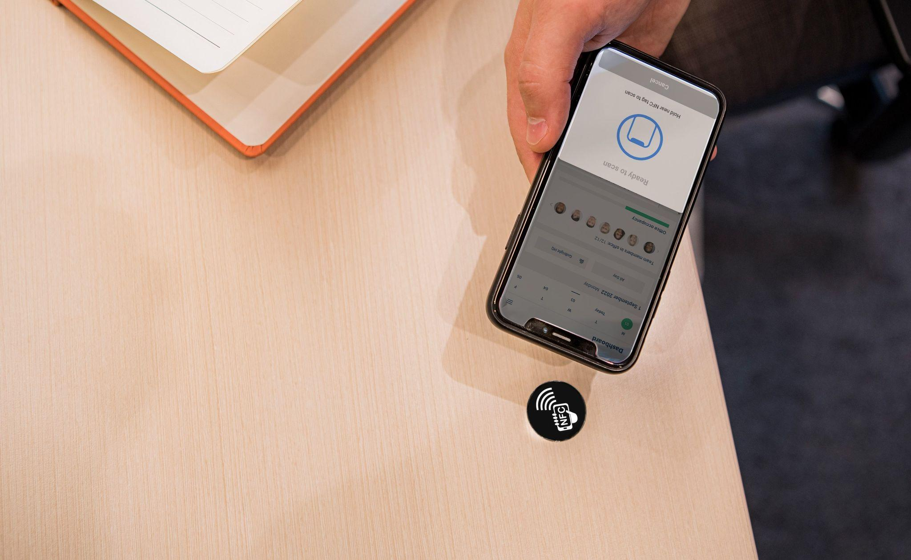
Die Uitdaging van Egtheid & Deelname
Hoekom Huidige Data Waardeloos is
DIE OPLOSSING
NFC & Toegevoegde Waarde
1. 'Proxy-scanning': Studente kul die stelsel deur QR-kode foto's vir mekaar te stuur en te skandeer terwyl hulle nie fisies op die kampus of in die klas teenwoordig is nie.
2. Lae Nakoming: Daar is 'n gebrek aan motivering. Studente sien geen persoonlike waarde daarin om in te skandeer nie en vergeet bloot om dit te doen.
3. Die Gevolge van 'Vrot' Data:
As gevolg van hierdie gedrag is die versamelde data onakkuraat en onbetroubaar. Belangrike bestuurs- en sekuriteitsbesluite word uiteindelik op foutiewe fondasies geneem.
NFC-tegnologie verseker fisiese teenwoordigheid (geen foto-kullery). Saamry-funksies en belonings skep direkte waarde wat deelname motiveer.

Slide 4
Die Alpha-Ekosisteem
'n Geïntegreerde oplossing bestaande uit 'n Flutter-toepassing, bestuurder-webportaal en 'n FastAPI-backend.

Slide 5
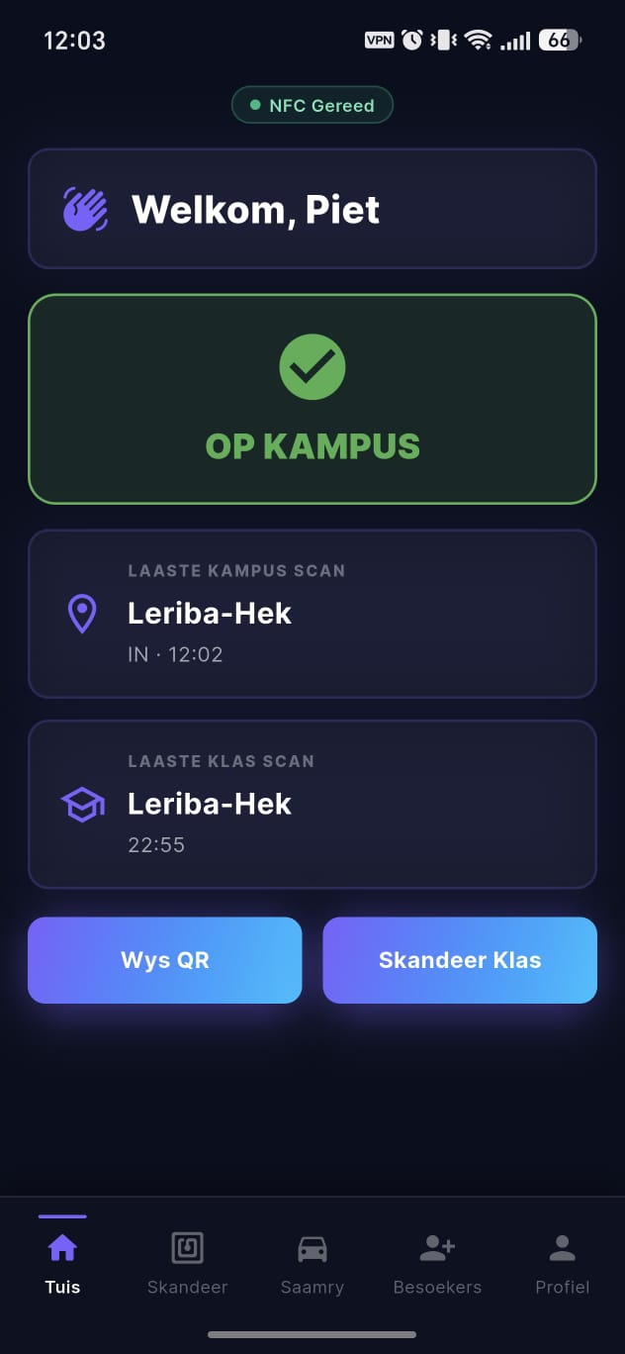
Mobiele Toepassing: Student
✓
Rolgebaseerde Toegang: Veilige JWT-token aanmelding wat studente outomaties na hul tuisskerm stuur.
✓
Tuis-paneelbord: Intydse kampusstatus (OP / NIE OP KAMPUS) en jou laaste klasbywoning.
✓
Skandering-opsies: QR-kode vir vinnige kampusinskanderings en NFC vir gerieflike klasregistrasie.
✓
Sosiale Funksies: Skep saamry-groepe, nooi vriende uit of genereer besoekers-OTPs (Frontend gereed).

Slide 6


Rolle: Admin & Personeel
Admin (Mobiel)
Personeel (Mobiel)
Toegang tot intydse statistieke (kampus- en klas-tellings). Sluit 'n klas-lys met NFC-UIDs in en maak dit maklik om nuwe fisiese NFC-tags te programmeer.
Laat vinnige kampusinskanderings toe via QR-kode of NFC. Toegang tot jou profiel en dieselfde saamry- en besoekers-funksionaliteit (voorlopig frontend).

Slide 7
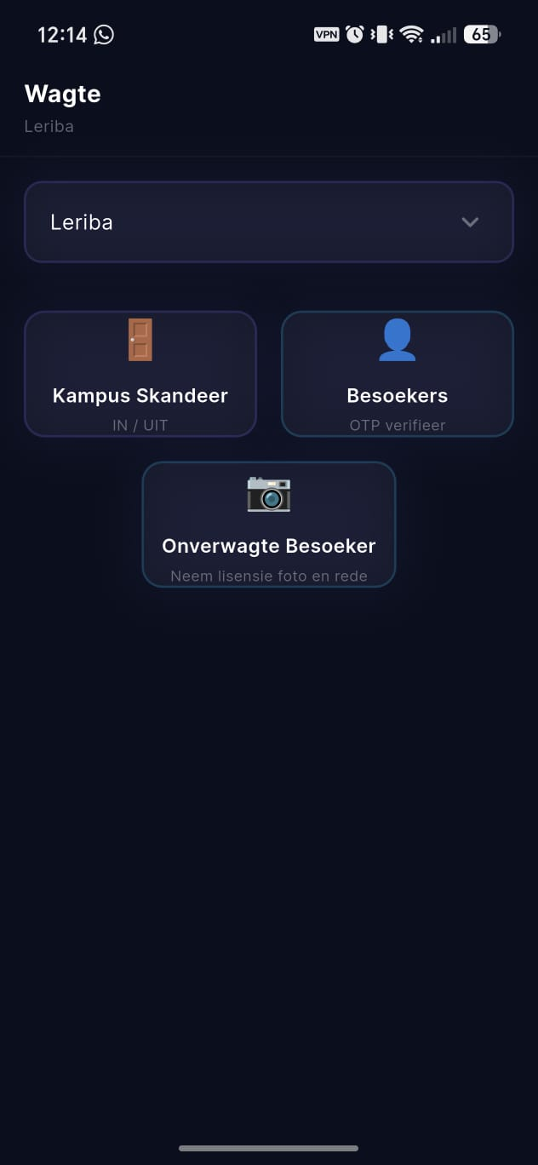




Kampusbestuur & Sekuriteit
Lewendige Monitering
Toegangsbeheer
Opsigters sien intydse statistieke oor studente, personeel en besoekers gefilter volgens kampus of koshuis.
Wagte kies die rigting (IN/UIT) en verifieer persone via NFC/QR, met profielverifikasie om toegang te weier/bevestig.

Slide 8
Die Web-Portaal
Sentrale administrasie en intydse oorsig vir stelseladministrateurs en personeellede.

Slide 9
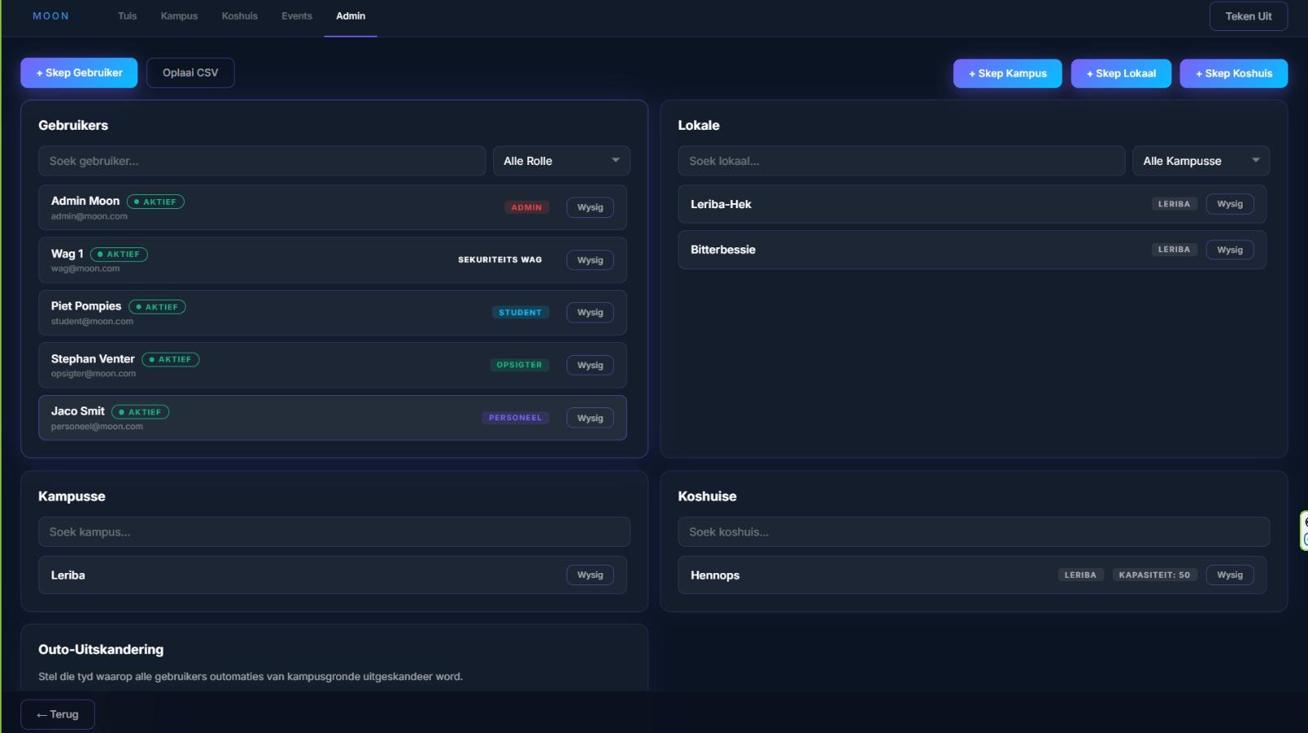

Slide 10
Webwerf-bladsye Oorsig
Webwerf-bladsy | Teikengehoor | Sleutelfunksies | Status
Admin-paneel | Stelsel-Admins | Gebruikers en Entiteite CRUD, Outo-uitskanderingsinstellings | Voltooi (Backend gereed)
Kampus-oorsig | Opsigters | Kies kampus, monitor IN/UIT tellings en lewendige lys | Voltooi
Koshuis-dashboard | Koshuis-personeel | Monitor inwonersstatus en intydse kapasiteit | Voltooi
My Klasse | Dosente | Klasbywoning-dashboard per datum en studentlyste | Frontend Voltooi

Slide 11




Die FastAPI Backend-Enjin
Sekuriteit & JWT
Volledige CRUD API
Intydse API's
JWT-aanmelding met rolgebaseerde toegang vir studente, personeel, wagte, admin en opsigters.
Skepping en bestuur van Gebruikers, Kampusse, Lokale, Koshuise en unieke NFC-Tags.
Dashboard api met lewendige logs (NFC/QR/Handmatig), status-APIs en sagte verwydering.

Slide 12
Alpha na Beta Padkaart
Alpha (Huidig)
Vrystelling
Voltooiing van rolgebaseerde JWT, basiese skanderings en lewendige monitors.
Finalisering van alle stelsels vir die amptelike produksie-omgewing.
Pre-Alpha
Beta (Volgende)
Basiese NFC-kontrole en aanvanklike databasisstruktuur is getoets en opgerig.
Skep van saamry-groepe en besoeker-OTP backend-verifikasies.

Slide 13
Vrae?
Dankie vir u tyd tydens hierdie Alpha-demonstrasie.

